Slide 1
عفونت ویروسی دهان
دکتر محمد شوریابی
دندانپزشک،متخصص بیماریهای دهان
عضو هیات علمی دانشکده دندانپزشکی

Slide 2
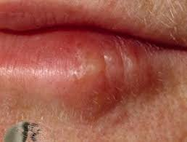
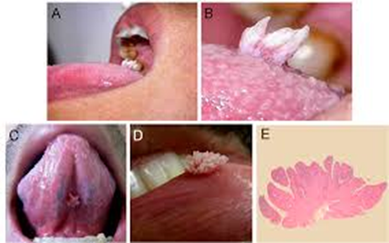
اهمیت
طیف وسیعی از عفونتهای ویروسی میتواند دهان و ساختمانهای اطراف آن را تحت تاثیر قرار میدهند
Notes:
در بیشتر موارد باعث بیماریهای موضعی کوتاه مدت میشود(مثل هرپس سیمپلکس در بیماران سالم)
بهرحال عفونتهایی مثل HIV ، EBV، و نوع انکوژنیک HPV میتواند باعث بیماری اوروفاسیال مهمی شود که موربیدیتی بیمار را زیاد کرده و میتواند احتمالا منجر به مرگ زودرس بیمار گردد

Slide 3
هرپس ویروسها
گونه خاصی از خانواده DNA ویروس میباشد که باعث عفونت و بیماریهای معینی در حیوانات میشود.هشت نوع آن میتواند انسان را عفونی کند
herpein ("to creep"), به پخش ضایعات پوستی اشاره دارد
از ویژکی این ویروسها ایجاد عفونت نهفته و عفونت راجعه علامت دار یا بدون علامت است.
این ویروسها توانائی زیادی در تعدیل سیستم ایمنی بیمار دارند
میتوان کفت تمام انسانها به یکی از این ویروسها که نهفته است مبتلا هستند
هرپس ویروسها به سه دسته تقسیم میشوند براساس خصوصیت بیولوژیک

Slide 4
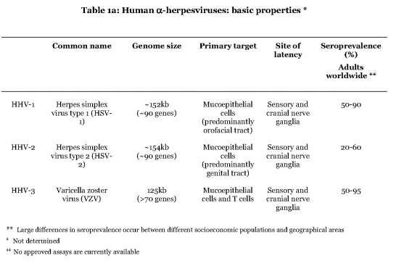
آلفا:
سیکل تولید مثل نسبتا کوتاه دارد و سلولهای عفونی شده با این ویروس به صورت غیر قابل برگشت تخریب میشوند

Slide 5
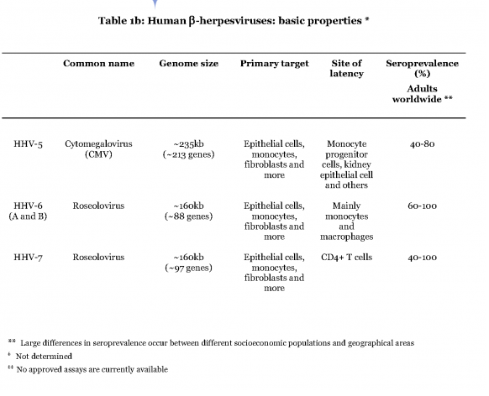
CMV بویژه در اشخاص با ضعف سیستم ایمنی بیماری ایجاد میکند

Slide 6
ادامه
گاما:مثل EBV وHHV8 در سلولهای لنفوبلاستوئید تکثیر میکند وممکن است باعث یک عفونت تخریبی یا نهفته در لنفوسیت B یا T شود.در بافت لنفاوی نهفته میشود وارتباط نزدیکی با برخی از بیماریهای بدخیم دارد.مثل EBVکه باعث منونوکلئوز عفونی میشود و باعث بیماریهای بدخیم مثل لنفوم بورکیت کارسینوم نازوفارنجیال میگردد

Slide 7
human herpes virusesهرپس ویروسها
ممکن است از سه طریق ایجاد بیماری کنند:
  تخریب مستقیم سلول و بافت
  القائ پاسخ ایمنی
  تسهیل در تغییرات بدخیمی

Slide 8
هرپس سیمپلکس ویروس
HSV1,HSV2
HSV1 معمولا از طریق تماس نزدیک با مایعات عفونی (معمولا بزاق) یا تماس با ضایعات منتقل میشود و سبب بیماری در دهان و پوست اطراف میشود
HSV2 از طریق تماس جنسی با مایعات آلوده یا ضایعات منتقل میشود وغالبا باعث بیماری ناحیه تناسلی میشود
البته هر دو ویروس میتوانند در ناحیه تناسلی یا دهانی ایجاد بیماری کنند به خاطر تماسهای دهانی تناسلی که ایجاد میشود

Slide 9
ادامه
HSV1 بعد از یک تا دو هفته از ورود ویروس به بدن در ناحیه دهان و اطراف آن ایجاد بیماری میکند
نمای کلینیکی
  علائم اولیه غیر اختصاصی مانند بی حالی،تب،لرز
  بدنبال علائم بالا زخمهای منتشر در مخاط دهان و لثه ایجاد میشود
  زخمها در تمام سطوح مخاطی دهان میتواند ایجاد شود
  معمولا زخمها سطحی ،کوچک و گرد و بیضوی هستند اما ممکن است از بهم پیوستن زخمها زخمهای بزرگ با حدود نامنظم ایجاد شود
  لثه(آزاد و چسبنده) متورم و قرمز و زخمی میشود

Slide 10
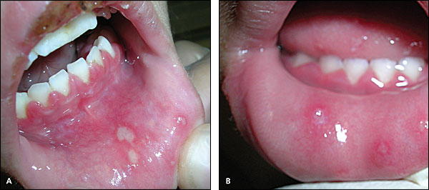

Slide 11
ادامه

Slide 12
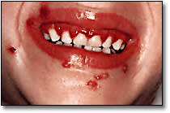

Slide 13
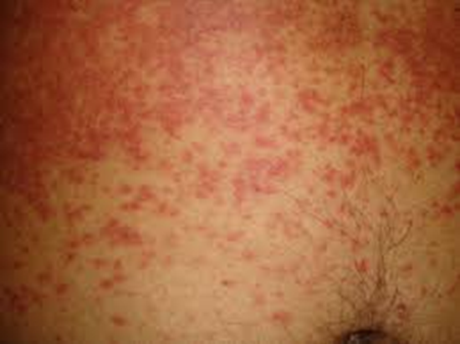
ادامه
زخمها دردناکند و باعث اختلال در بلع ،اختلال در تکلم و آبریزش از دهان میگردد
لنفادنوپاتی گردنی دو طرفه
گهگاهی راش پوستی ماکولار جنرالیزه

Slide 14
ادامه
علائم و نشانه ها معمولا در 7-10 روز خودبخود برطرف میشود ولی بیماری میتواند در افراد با ضعف سیستم ایمنی شدید و طولانی مدت شود

Slide 15
ادامه
عفونت اولیه HSV2 در دهان میتواند علائم مشابه عفونت HSV1 اولیه ایجاد کند.البته پیشنهاد شده که شدت آن کمتر و زمان آن نیز کوتاه تر است

Slide 16
ادامه
عفونت HSV1 ثانویه دهان در حدود 30 درصد بیماران با تاریخچه عفونت احتمالی اولیه دیده میشود.برخی بیماران با عفونت ثانویه هرپس نمیتوانند ابتلا به عفونت اولیه را بیاد بیاورند
عفونت ثانویه معمولا ناحیه ورمیلیون لبها را تحت تاثیر قرار میدهد و بنام هرپس لبیالیس شناخته میشود.اما میتواند در اطراف دهان یا اطراف بینی هم دیده شود
درگیری ثانویه مخاط دهان هم رخ میدهد(مخاط کراتینیزه)

Slide 17
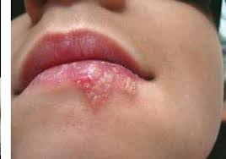

Slide 18
نمای کلینیکی هرپس لبی
پارستزی و سپس اریتم،ویزیکول و پوسچول تشکیل میشود و پس از مدتی زخم و در نهایت التیام خودبخود ایجاد میشود.پروسه کامل این مراحل 5 تا 7 روز طول میکشد
عواملی که باعث بروز هرپس لبی میشوند(اما نه همیشه)
  سرماخوردگی
  نور خورشید یا UV
  فاز خاصی از سیکل قاعدگی یا حاملگی
اغلب عود هرپس در محل ثابتی است که نشاندهنده محل نهفتگی ویروس هرپس در عصب تری ژمینال است

Slide 19
ادامه

Slide 20
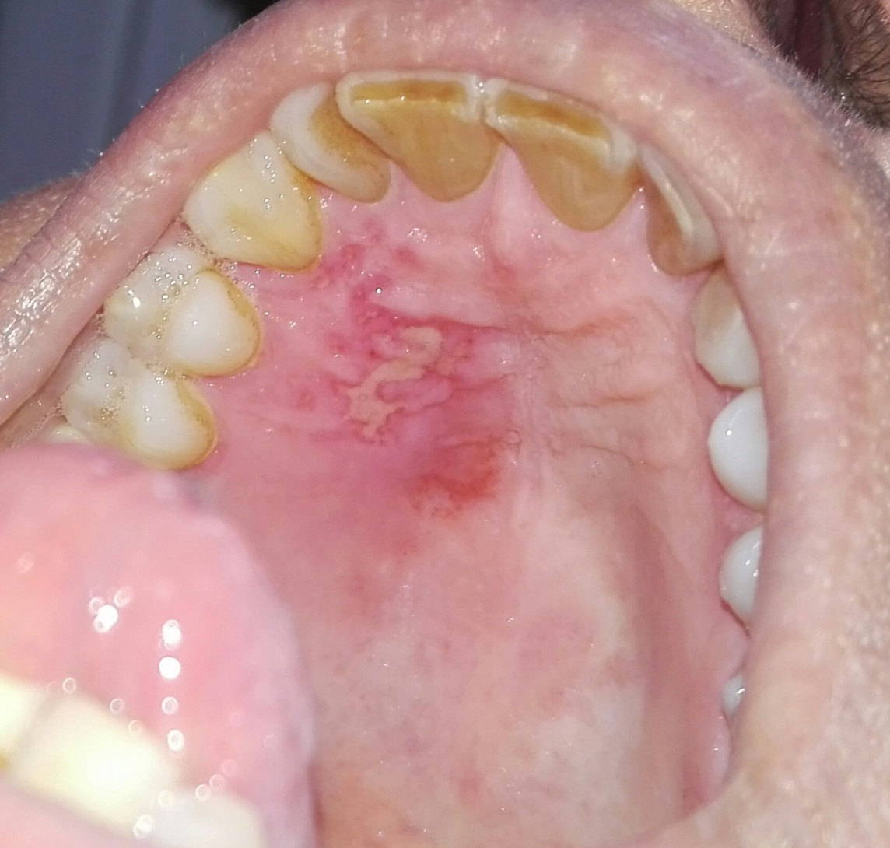
هرپس راجعه داخل دهانی

Slide 21
ادامه
ضعف سیستم ایمنی میتواند باعث منجر به آغاز هرپس لبی شود که ممکن است شدید و یا طولانی مدت باشد.

Slide 22
ادامه
HSV1
  در فلج بلز
  اریتم مولتی فرم کوچک

Slide 23
تشخیص و درمان
تشخیص HSV1بر اساس نمای کلینیکی است
درمان:میتواند علامتی باشد
  درد:لیدوکائین یا بنزیدامین
  ضد درد و ضد تب سیستمیک مثل بروفن و استامینوفن
  تشویق به نوشیدن مایعات
  آسیکلوویر در موارد شدید و در مراحل ابتدائی بیماری باید داده شود.200 میلیگرم 5 بار در روز.

Slide 24
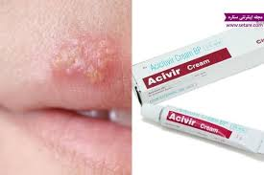
ادامه
درمان هرپس لبی:کرم آسیکلوویر هر شش ساعت در همان اوائل بیماری(مراحل ویزیکول)
همه افراد مبتلا به عفونت اولیه یا ثانویه باید از تماس مستقیم با سایر افراد پرهیز کنند چون باعث انتقال میگردد

Slide 25
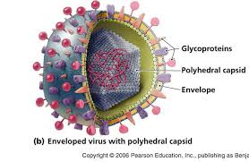
واریسلا زوستر ویروس
باعث یک عفونت اولیه به نام آبله مرغان و عفونت ثانویه بنام زونا میشود
عفونت از طریق تنفسی یا تماس نزدیک با ضایعات منتقل میشود

Slide 26
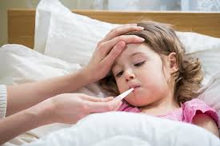
آبله مرغان
در کودکی ایجاد میشود(قبل مدرسه)
  90 درصد بچه ها در قبل 15 سالکی مبتلا میشوند.
نمای کلینیکی:معمولا یک الگوی فصلی دارد :پائیز.
  دوره نهفتگی 7 تا 14 روز است
  تب خفیف و بی حالی نیز همراه بیمار است.سردرد و بی اشتهایی نیز دارد

Slide 27
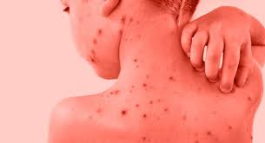
ادامه
بروز راش ماکولوپاپولار پوستی
به سرعت تبدیل به ویزیکول و و پوسچول میشود
در عرض سه تا چهار روز پوسچول زخم میشود

Slide 28
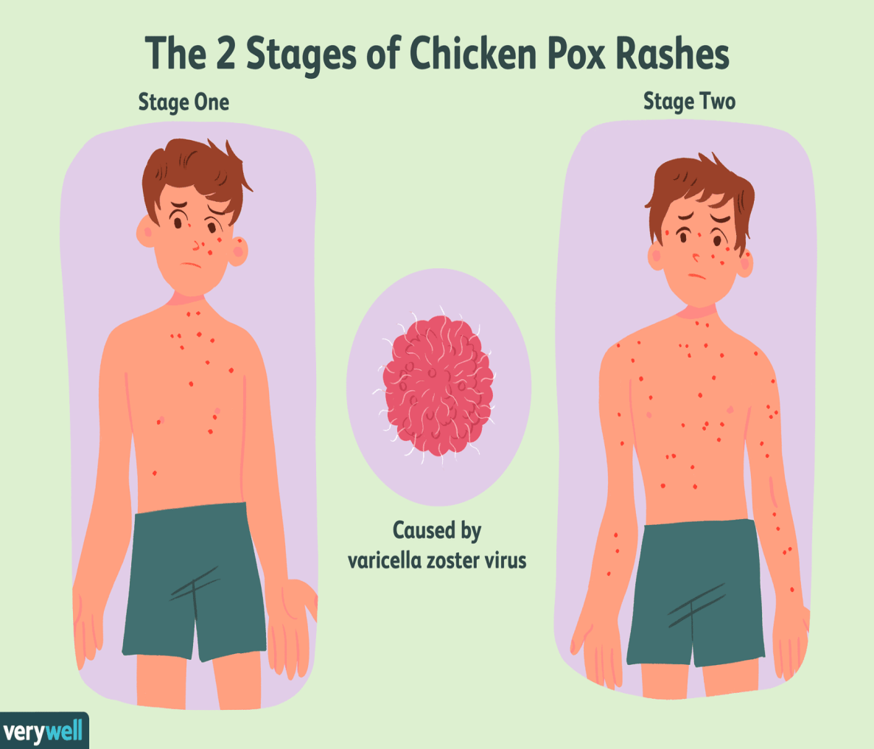

Slide 29
ادامه
عوارض ناشایع است
  عفونت ثانویه ضایعات پوستی بوسیله استافیلوکوک اورئوس و استافیلوکوک پیوژنیز منجر به زرد زخم و آبسه پوستی و سلولیت میشود
  بندرت ممکن است بیماریهای عصبی یا تنفسی ایجاد شود
  سالانه 90 نفر از این بیماری یا عوارض آن در آمریکا میمیرند

Slide 30
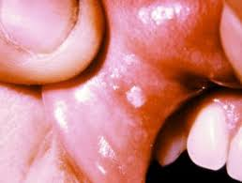
ادامه
علائم دهانی شایع است و ممکن است مقدم بر علائم پوستی باشد ولی مورد توجه قرار نگیرد(شدت علائم پوستی و سرعت بروز آن)
  ویزیکول های سفید کوچک که به سرعت ترکیده وزخم میشود ومعمولا بر روی کام ومخاط باکال دیده میشود

Slide 32
ادامه
تشخیص:بر اساس تاریخچه و نمای کلینیکی است
درمان علامتی است و با استفاده از آنتی هیستامین خوراکی یا کالامین خارش ممکن است کم شود
حمام آب گرم با بیکربنات سدیم یا پرمنگنات پتاسیم ممکن است خارش را کم کند
داروی ضد ویروسی معمولا کاربرد ندارد

Slide 33
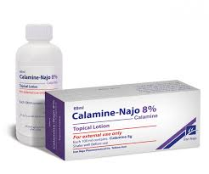
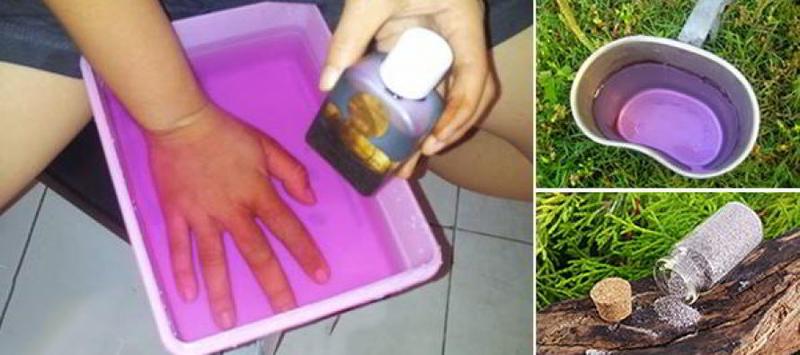
ادامه

Slide 34
زونا
فعالیت مجدد واریسلا زوستر در اعصاب کرانیال یا ریشه پشتی اعصاب نخاعی این بیماری را ایجاد میکند
  فعالیت مجدد وقتی رخ میدهد که سیستم ایمنی نسبت به vzv مختل شود(بدخیمی،HIV،ایمونوساپرس)
    گاهی اوقات علت مشخصی وجود ندارد
    بیشتر مواقع در سنین بالا رخ میدهد

Slide 35
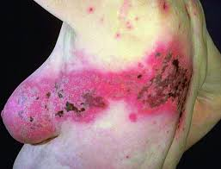
ادامه
بیشتر اوقات در ناحیه قفسه سینه رخ میدهد .ویزیکولهای دردناک همراه با زخم و اریتم طولانی پوست در یک یا چند درماتوم یک سمت .
درد شدید و تیز کشنده است وبا گذشت زمان به درد ACH میگردد

Slide 36
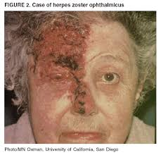
ادامه
در ناحیه صورت عصب تری ژمینال ممکن است مستقل از اعصاب توراسیک درگیر شود
  افتالمیک،ماگزیلا،مندیبولار
  معمولا یکطرفه است
  درگیری بیش از یک شاخه یا درگیری دوطرفه بی نهایت نادر است
  علائم (ویزیکول وزخم و درد تیز).زخمهای دردناک ممکن است 5 تا ده روز طول بکشد.

Slide 37
ادامه
گاهی ممکن است درد در دندانها ایجاد شود و سپس زخمها بروز کند که با بروز زخمها درد دندانها کاهش میابد.یک مشکل تشخیصی است
پست هرپتیک نورالژی ممکن است ایجاد شود

Slide 38
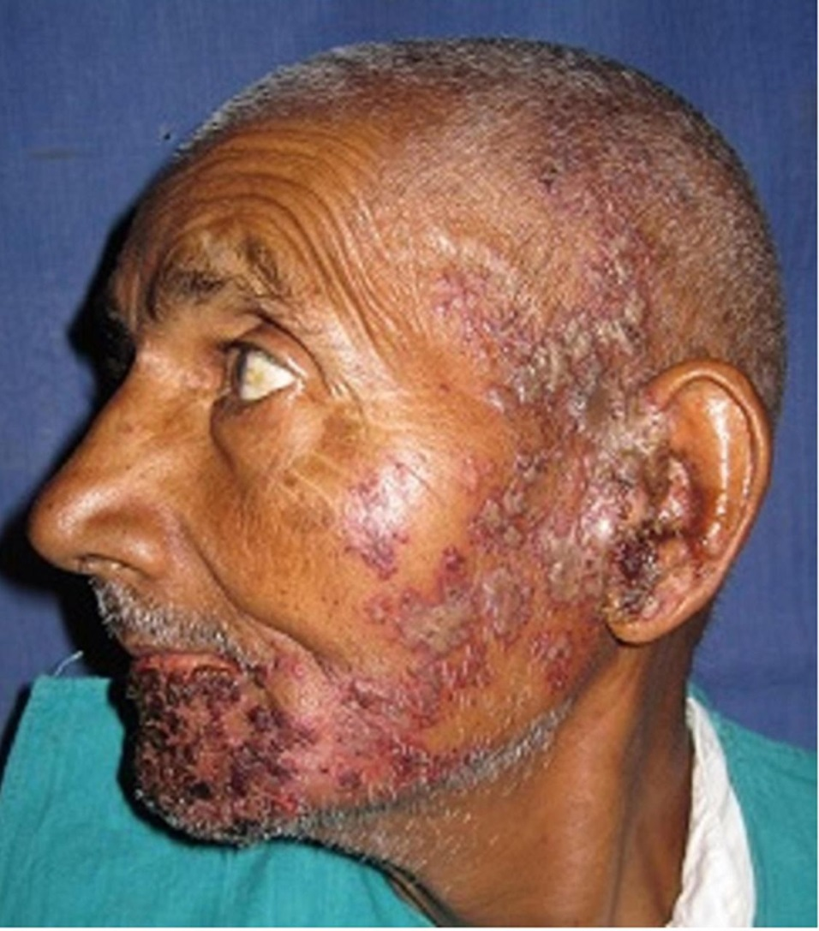

Slide 39
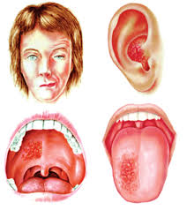
سندرم رمزی هانت
یک تظاهر خیلی نادر زونا سندرم رمزی هانت است که در آن vzv در گنگلیون ژنیکولیت فعال میشود
نمای کلینیکی
  عفونت گوش بیرونی
  فلج نرون حرکتی تحتانی یک طرفه عصب صورت
  زخم دوسوم قدامی زبان و کام نرم(کوردا تیمپانی)

Slide 40
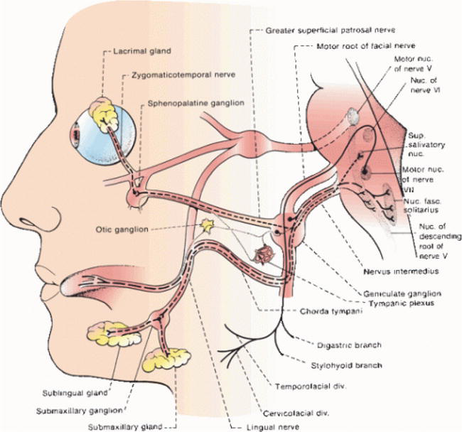

Slide 41
تشخیص و درمان
بر اساس نمای کلینیکی است و بهتر است که CBC درخواست شود تا افت سیستم ایمنی بررسی شود
آسیکلوویر 800 میلیگرم 5 بار در روز
والاسیکلوویر ویا فامسیکلویر میتوان استفاده کرد

Slide 42
اپشتین بار ویروس
میتواند باعث بیماریهای کلینیکی متفاوتی شود مثل:
  مونونئوکلوز عفونی،
  لکوپلاکیای مویی دهان
  بدخیمی هایی که میتواند سر وگردن را تحت تاثیر قرار دهد(لنفوم و نازوفارنجیال کارسینوما)
از طریق بزاق منتقل میشود

Slide 43
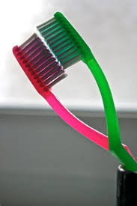
منونوئوکلوز عفونی
عفونت اولیه اپشتین بار ویروس منونئوکلوز عفونی است
دوره نهفتگی آن 5 هفته میباشد
در بزرگسالان جوان رخ میدهد
انتقال از طریق تماسهای نزدیک غیر جنسی با افراد عفونی رخ میدهد

Slide 44
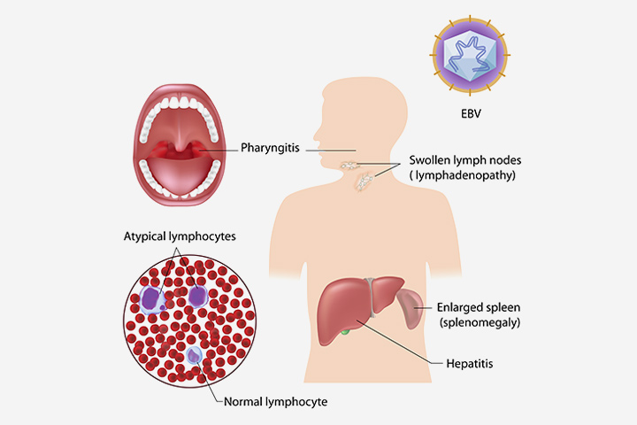
ادامه

Slide 45
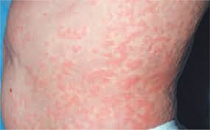
ادامه
نمای کلینیکی
  بی حالی شدید که نسبت به دیگر علائم بارزتر است
  فارنژیت،تب،لنفادنوپاتی گردنی تهوع و درد شکم به علت هپاتیت و هپاتواسپلنومگالی
  راش ماکولوپاپولار صورتی که اگر به بیمار آنتی بیوتیک آمپیسیلین تجویز شود برجسته تر وواضح تر میشود

Slide 46
تشخیص و درمان
در شمارش سلولهای خون لنفوسیتوز دیده میشود
Anti-EBV یا تست پل بانل یا تست مونواسپات
تست فانکشن کبد ممکن است اختلال دیده شود
تب گلندولار یک نمای کلینیکی مشابه منونئوکلوز عفونی است که در بیماران با عفونت CMV,HIV, وتوکسوپلاسموز دیده میشود. اما در این وضعیتها تست مونواسپات مثبت نیست.در این وضعیت باید آنتی بادی علیه HIV و CMV و توکسوپلاسموز بررسی شود

Slide 47
درمان
کاهش درد
بی حالی در عرض چند هفته برطرف میشود
درمان ضد ویروسی ضرورت ندارد
آنتی بیوتیک یا کورتون برای فارنژیت یا ادم فارنژیال کاربرد ندارد

Slide 48
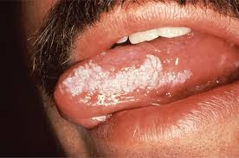
لکوپلاکیای مویی
یک نوع عفونت ثانویه ناشی از EBV میباشد
نمای کلینیکی آن به صورت پچ سفید هموژنوزچسبنده میباشد که در بردر طرفی زبان دیده میشود (گاها سطح پشتی یا شکمی زبان)
فاقد درد
پیش بدخیم نیستند
در بیماران با ضعف سیستم ایمنی
  بندرت در دیابتی ها و استفاده کنندگان استروئیدهای تنفسی

Slide 49
تشخیص
معاینه هیستوپاتولوژیک
  هایپرکراتوز
  آکانتوز
  فقدان انفیلتراسیون التهابی
  تائید وجود آنتی ژن مشتق از EBV توسط ایمونوهیستوشیمی
نیاز به درمان ندارد

Slide 50
سیتومگالوویروس
بتا هرپس ویروس است
از طریق اکسپوژر به مایعات بدن مثل بزاق،ادرار و ترشحات واژن منتقل میشود
بندرت باعث بیماریهای دهان میشود.در افراد مبتلا به ساپرس ایمنی میتواند باعث زخمهای دهانی سطحی شبه ستاره ای شود مخصوصا در روی زبان

Slide 51
ادامه

Slide 52
HHV8
در دهان ممکن است سارکوم کاپوسی ایجاد کند
از طریق جنسی و غیرجنسی(بزاق و خون) منتقل میشود
سارکوم کاپوسی در دهان در افراد با نقص سیستم ایمنی مخصوصا HIV که درمان نشده اند دیده میشود
نمای کلینیکی
  ماکول ،پاپول،ندول ارغوانی ،آبی یا قرمز که معمولا در حد فاصل کام سخت و نرم ایجاد میشود
  ضایعات منتشر شده و باعث تخریب میشود

Slide 53
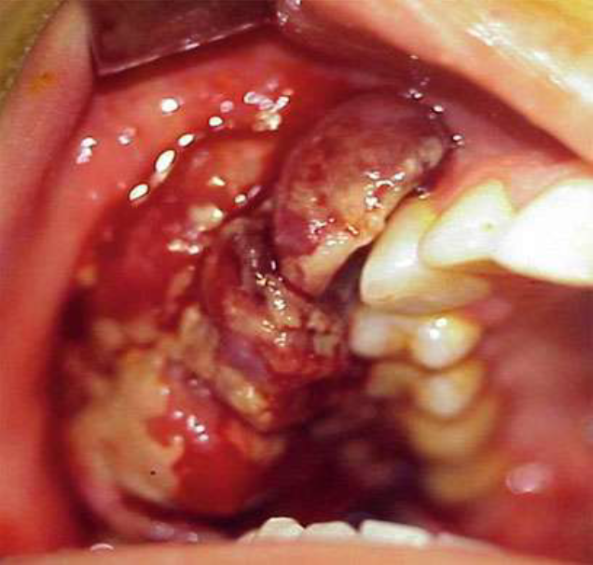
گاهی در لثه ماگزیلا ایجاد میشود
همانطور که ضایعه پیشرفت میکند دچار زخم و نکروز میشود و در لثه میتواند باعث لقی دندان کردد

Slide 54
تشخیص
بررسی هیستوپاتولوژیک

Slide 55
کوکساکی ویروسها
پیکورنا ویروسها ویروسهای RNA دار هستند .
  انتروویروس،رینوویروس،هپارتوویروس،کاردیوویروس،آفتوویروس،پارا اکویروس
  انتروویروس :پولیوویروس،کوکساکی ویروس،اکوویروس

Slide 56
دست وپا ودهانِ:
یک بیماری ویروسی رایج میباشد که نوزادان و بچه های 3 تا ده سال را گرفتار میکند
coxsackie virus A16 رایجترین عامل
coxsackie viruses A5, A7, A9, A10, B2, B5,
enterovirus 71
این بیماری به صورت اپیدمی کوچک در تابستان معمولا رخ میدهد (کل مدرسه یا مهد کودک)

Slide 57
ادامه
نحوه انتقال
  دهانی مدفوعی
  تنفس قطرات آلوده
  تماس با ضایعات پوستی
دوره کمون 3 ت7 روز است
بیشترین دوره مسری بودن بیماری در هفته اول بیماری است
ویروس برای 6 تا 8 هفته در مدفوع وجود دارد و برای یک هفته در سیستم تنفسی حاضر است

Slide 58
ادامه
علائم
  تب ،کاهش اشتها،سوزش گلو و بی حالی
  بعد از یک تا دوروز ویزیکولها و زخمهای دهانی بروز میکنند(یک تا 30 عدد)
  مخاط گونه،لب و زبان(هرجائی از دهان ممکن است درگیر شود)
  قطر ویزیکولها 2 تا 7 میلیمتر است اما میتواند بزرگتر هم باشد .و بعداز یک دوره یک هفته ای محو میشود
  کف دست وپا بدنبال ضایعات دهان درگیر میشوند(ویزیکول یا تاول کوچک بر روی انکشتان)

Slide 59
ادامه
تشخیص کلینیکی و درمان علامتی است

Slide 60
هرپانژین
عفونت رایج در بچه هاست
از طریق بزاق یا چرخه دهانی مدفوعی منتقل میشود
حالت اپیدمی دارد
در فصول تابستان یا پائیز بیشتر رخ میدهد
دوره کمون دو تا ده روز است
علائم
  تب،سوزش گلو،سردرد،دیسفاژی بیحالی
  بعد از 2 تا 48 ساعت اریتم منتشر و ویزیکولهای متعدد در ناحیه خلفی دهان که سریعا ترکیده وزخمی میشود
  7تا ده روز بعد مشکل بیمار برطرف میشود

Slide 61
ادامه
تشخیص کلینیکی است و درمان علامتی است

Slide 62
فارنژیت لنفوندولار حاد
کوکساکی ویروس A10
بچه ها و جوانان را درگیر میکند
دوره نهفتکی 5 روز است
  سپس سوزش گلو،تب،سردرد خفیف بی اشتهایی
  دو الی سه روز بعد ضایعات دهانی ایجاد میشود که شامل پاپولهای زرد تا سفید مجزا بر روی زبان کوچک،کام نرم،چین پالاتوگلوسوس دیواره حلفی حلق
  ضایعات خود محدود شونده هستندو پس از ده روز برطرف میشوند بدون اینکه تاول یا زخمی ایجاد شود
  درمان علامتی اشت

Slide 63
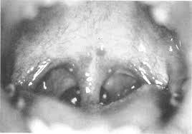

Slide 64
HIV
افت سلولهای لنفوسیت تی CD4 در بیماران عفونی با HIV شرایط را برای بروز عفونتهای فرصت طلب قارچی ،ویروسی و باکتریایی مهیا میکند
مثلا در بیماران HIV درمان نشده مستعد بروز
  سارکوم کاپوسی
  زونا
  کاندیدا
با ارائه درمانهای رترو وایرال احتمال بروز عفونتهای دهانی در بیماران HIV کم شده است
  توجه شود که درمانهای رترووایرال میتواند باعث عوارض دهانی شود

Slide 65
ادامه
چون خیلی از بیماران نمیدانند که به ویروس آلوده هستند یا اینکه ممکن است دسترسی به درمان نداشته باشند بنابراین ممکن است بیمار با علائم دهانی به دندانپزشک مراجعه کند
شایعترین علائم دهانی در بیماران HIV( میزان CD4 در ایجاد اینها مهم است)
  کاندیدیازیس نوع غشائ کاذب
  لکوپلاکیای موئی
  سارکوم کاپوسی

Slide 66
ادامه
در اوائل عفونی شدن با HIV و مثبت شدن HIV-ab ممکن است علامت fever-like glandular بروز کند

Slide 67
پاپیلوما ویروس
ویروسهای پاپیلومای انسانی گروهی از ویروسهای DNAدار هستند که شامل دویست ساب تایپ مختلف است
به دو دسته درماتوتروپیک یا موکوزوتروپیک تقسیم میشود
انکوژنیک وغیر انکوژنیک تقسیم میشود
این ویروسها باعث طیف وسیعی از ضایعات خوش خیم پوستی و مخاطی میشود مثل زگیل،کندیلوما و پاپیلوما

Slide 68
ادامه
انتقال ویروسهای پاپیلوما انسانی از طریق تماس مستقیم با ضایعات عفونی ایجاد میشود.برای مثال پاپیلومای سنگفرشی بدنبال اتواینوکلئیشن پس از گاز کرفتن زگیل پوستی ایجاد میشود
کندیلومای تناسلی ممکن است بدنبال سکس دهانی ایجاد شود
انتقال از طریق بزاق یا وسایل مصرف غذا مثل قاشق و چنگال ممکن است هایپرپلازی اپیتلیالی مولتی فوکال را سبب شود

Slide 69

HPV غیر انکوژنیک
پاپیلوما سنگفرشی و ضایعات مربوطه
  شایعترین ضایعه HPV دهان پاپیلومای سنگفرشی میباشد
  یک ضایعه برجسته با زوائد کوچک انگشت مانند بر روی سطح آن که منجر به ایجاد سطح گل کلمی بر روی ضایعه میشود
  HPV6,11 شایعترین ژنوتیپ ایزوله در این ضایعات است

Slide 70
ادامه
تشخیص با نمونه برداری و بررسی هیستوپاتولوژی و ایمونوهیستوشیمی (پروتئین ویروس مشخص میشود)
ضرورتی به تعیین ژنوتیپ ویروس نیست
درمان برداشت ضایعه با یک مارجین
جستجو برای پیدا کردن منبع ویروس کمک کننده نیست
به بیمار توصیه شود که سایر زکیلها در بدن توسط متخصص مربوطه درمان شود
  پرهیز از گاز کرفتن زگیلها اگر برروی پوست وجود دارد

Slide 71
ادامه
وروکوس ولگاریس:غیر قابل تشخیص از ضایعه پاپیلوما است(به لحاظ کلینیکی) و HPV 6,11,1,57 در ایجاد آن دخالت دارد
کندیلوما آکومیناتوم:از طریق سکس دهانی منتقل میشود ومشابه پاپیلوما سنگفرشی میباشد و HPV 2,6,11 در ایجاد آن نقش دارد

Slide 72
پاپیلوما
کندیلوما
زکیل

Slide 73
ادامه
مولتی فوکال اپیتلیال هایپرپلازیا که گاها بیماری هک نامیده میشود
  چندین ندول برجسته گرد و نرم نمای کلینیکی آن است
  در بچه ها، چندین سال باقی میمانند و به صورت خودبخود پسرفت میکند وعلامتی ندارند
  منحصرا بر روی مخاط دهان دیده میشود و معمولا مخاط لب پائین و گونه را درگیر میکند(درگیری کف دهان ،کام نرم،و حلق نادر است)

Slide 74
ادامه
نادر است و در برخی نژادها ی خاص رخ میدهدمثلا برخی از اسکیموها
HPV 13,32 در 75 تا 100 درصد موارد در ضایعات HPV تعیین شده است
بیشتر این بیماری به صورت خوشه ای در افراد کم بضاعت دیده میشود از طرفی هم کفته شده که در کروههای نژادی خاصی رایج تراست بنابراین پیشنهاد شده که هم فاکتورمحیطی وهم فاکتورژنتیکی هر دو در انتقال و کسب انواع ژنوتیپهای خاص HPV نقش دارند

Slide 75
ادامه
تشخیص کلینیکی است
  هیستوپاتولوژنیک..........پرولیفراسیون اپیتلیالی
  ایمونوهیستوشیمی..........پروتئینهای مشتق از HPV
  ژنوتایپینک روتین نیست وکمکی به درمان بیماری نمیکند
ضایعاتی که مشکل زیبائی ایجاد کرده اند و آنهائی که با فانکشن تداخل دارند باید برداشته شوند
  بیمار باید اطلاع داده شود که ضایعات خودبخود پسرفت میکند و بیماری پیش بدخیم نیست

Slide 76
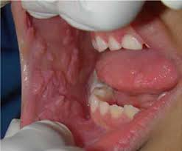
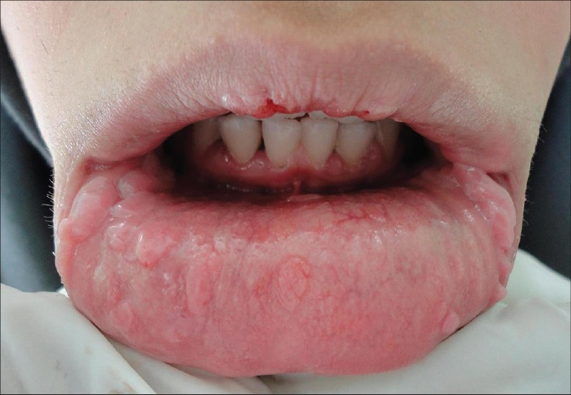

Slide 77
بیماری HPV انکوژنیک
این انواع HPV با کارسینوم سلول سنکفرشی مرتبط است(خلف زبان،ناحیه لوزه ها،قسمت فوقانی حلق)
OPSCC ناشی از پاپیلوما ی انکوژنیک ( HPV 16,18 )
  مرد، زیر 50 سال، بدون تاریخچه مصرف تنباکو والکل
  پیش آکهی درمان بهتر
  شیوع آن در 30 سال کذشته افزایش یافته است(دلیل نامشخص)
  HPV16 با سرطان دهانه رحم در زن و سرطان ناحیه آنال در مرد رابطه دارد
  HPV که باعث سرطان ناحیه اوروفارنژ میشود از طریق جنسی منتقل میشود.داشتن شریک جنسی بیش از 4 نفر باعث افزایش احتمال سرطان میکردد
  پیشنهاد واکسیناسیون دختران و پسران علیه HPV
سرطان سلول سنکفرشی ناحیه سروکردن ناشی از تنباکو وسیکار
  امید به زندکی 5 ساله 40 تا 50 درصد

Slide 78
عفونت ویروسی غدد بزاقی
اوریون یا mump که گاها پاروتیت اپیدمی نامیده میشود یک بیماری خودمحدود شونده حاد میباشد که توسط ویروس اوریون ایجاد میشود (روبلا ویروس میباشد)
بخاطر واکسیناسیون بروز اوریون رایج نیست
کودکان 5 تا 15 ساله رایج تر است
انتقال از طریق قطرات آلوده فرد بیمار رخ میدهد (48 ساعت قبل از تورم غدد پاروتیت تا 10 روز بعد از آن)
دوره کمون 15 تا 21 روز است

Slide 79
ادامه
فرد بیمار ابتدا دچار تب و بیحالی میشود و سپس پاروتید وی به صورت یک یا دو طرفه متورم میگردد
تورم غدد بزاقی ساب مندیبولار و ساب لینگوال (بندرت) رخ میدهد.تورم غدد لنفاوی ساب مندیبولار باعث بزرگی قابل توجه گردن میشود
تورم غدد بزاقی بعد از نه روز فروکش میکند

Slide 80
ادامه
اوریون میتواند باعث علائم سیستمیک نیز بشود
عفونت بیضه:4تا5 روز بعد از بزرگی پاروتیت ایجادشده وباعث درد یکطرفه بیضه شده و در طرف مدت کوتاهی برطرف میشود.معمولا در پسران بعد از سن بلوغ رخ میدهد.
مننژیت ویروسی منجر به سردرد و فتوفوبی میشود که بعد از تورم غدد بزاقی ایجاد میشود
کری
پانکراتیت و درد شکمی

Slide 81
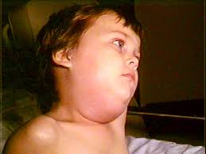
ادامه
تشخیص کلینیکی
تعیین ایمونوگلوبین M علیه ویروس اوریون تائید کننده است
درمان حمایتی است

Slide 82
هپاتیت C
هپاتیت C
  دارای طیف وسعی از تظاهرات غیر کبدی است از جمله تظاهرات غدد بزاقی
  بیماری غدد بزاقی ناشی از ویروس هپاتیت C در بیش از 80 درصد بیماران عفونی دیده میشود
  خشکی دهان بارزترین علامت میباشد
  تورم غدد بزاقی به صورت یک یا دو طرفه که ممکن است با یا بدون درد باشد
  نمای هیستوپاتولوژیک مشابه سندرم شوکرن میباشد و انفیلتراسیون لنفوسیتیک در بافت غدد بزاقی دیده میشود
  لنفوم غیر هوچکین در غدد بزاقی افراد مبتلا به HCV

Slide 83
بیماری غدد بزاقی ناشی از HIV
تظاهرات غدد بزاق در 10 درصد بالغین و کودکان غیر درمانی HIV دیده میشود
  سیالادنیت باکتریال
  لنفادنوپاتی داخل پاروتید
  لنفوم غیرهوچکین اولیه یا متاستاتیک
  سارکوم کاپوسی
بیماری غدد بزاقی HIV
  بزرکی غدد بزاقی اصلی به صورت دائمی یا راجعه (معمولا پاروتید)
  در اواخر عفونت HIV معمولا دیده میشود
  به علت انفیلتراسون سلولهای T CD8 این بزرکی رخ میدهد.علاوه بر غدد بزاقی در ریه ،وغدد اشکی نیز رخ میدهد.

Slide 84
ادامه
مدارکی وجود دارد میکوید التهاب غدد بزاقی عفونت فرصت طلب ویروسی ایجاد میشود
درمان وقتی اندیکاسیون دارد که مشکل زیبائی ایجاد شده باشد یا خشکی دهان ایجاد شده باشد
درمان ضد ویروسی باعث کاهش علائم میشود

Slide 85
عفونت ویروسی فصلی

